Slide 1
A MOST-ról általában
Akadálymentes programcsomag
Érintőernyős okostelefonokra
Nem ernyőolvasó
Egységes kezelőfelület
Könnyen megtanulható használat
A braille írás ismerete szükséges
Braille maszk az ernyőre - fontos tartozék

Slide 2
A MOST program működési elve
A program használata:
  Akadálymentes menün keresztül
Beírás:
  Braille-ban az ernyőmaszkon
Visszajelzés:
  Felvett hanggal
  Beszédszintetizátorral
  Rezgésmintákkal

Slide 3
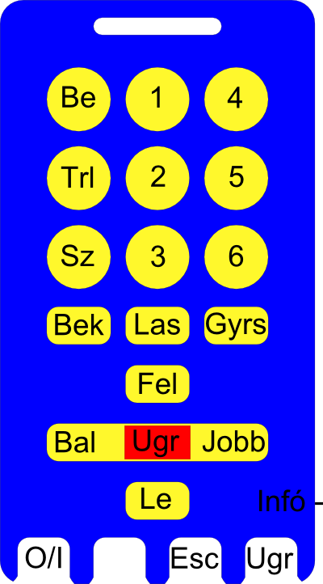
A maszk használata
Kitapintható felület
Lyukak = érintőgombok
Rögzített ernyőkiosztás
Egyujjas vagy többujjas
használat
Nyilak és funkciógombok
Braille-pontok

Slide 4
A MOST program menüje
Egységes és összefüggő menüszerkezet
A négy nyíllal bejárható:
A föl-lenyíl a menüelemeken lépked
Jobbnyíl aktiválja a választott menüpontot
  (aktiválás: funkciót hajt végre vagy almenübe lép)
Balnyíl kiugrik a műveletből
  vagy egy menüszinttel kijjebb lép

Slide 5
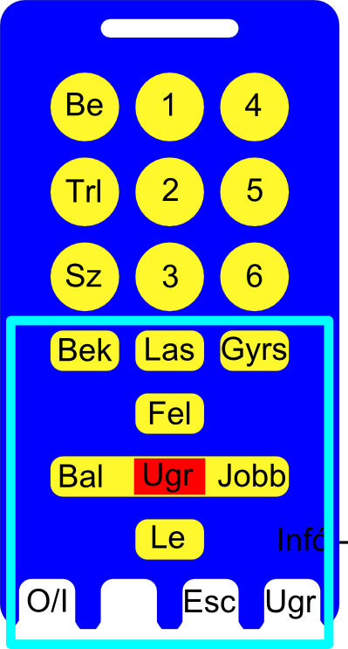

Slide 6
Menühasználat siketvakon
A nyilak használatakor a program visszajelez
Mondja+morze-rezgi a menüpont nevét
Infót mond+rezeg a végzett műveletről
Hiba esetén hang+rezgő jelzés
Ki/bekapcsoláskor spec. rezgés + SMS morze
Info-gomb bemondja+morze-rezgi az infókat
Rezgő-morze sebessége állítható a maszkon

Slide 7
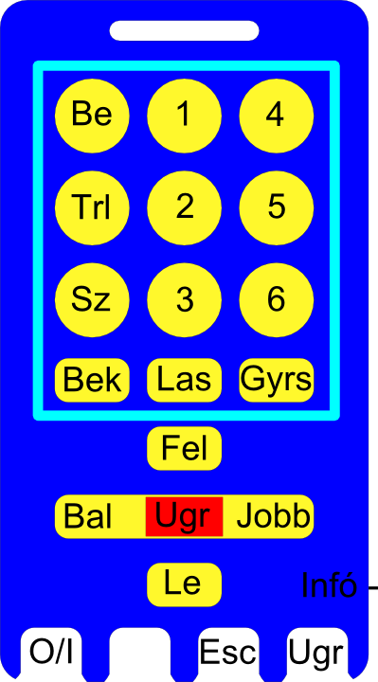
Braille bevitel a MOST-ban
Pontok bevitele a maszkon:
  egy ujjal egyenként
Pont törlése újraérintéssel
Elfogadás minden cella után
Braille-értelmezés oda-vissza:
  Beírás braille-ban
  A szöveg sima karakterekből áll
  Olvasás hanggal, morzéval vagy
  braille-ban

Slide 8
Braille bevitel siketvakon
Braille-pont bevitelekor: egy hosszú rezgés
Pont törlésekor: két rövid rezgés
Egyszeri nyugtázó rezgés:
  Karakterbevitelkor
  Karakter-visszatörléskor
  Szóköz bevitelekor
Hiba jelzése morze III sorozattal

Slide 9
Szöveg olvasása a MOST-ban
Akadálymentes szerkesztőmező sima karakterekkel
A nyilak a kurzort mozgatják
Bal-jobbnyíl karakterenként lépked
Föl-lenyíl szövegegységenként lépked
Az ugrási egység váltható ezekre:
  szó, mondat, bekezdés, fejezet, folyamatos
ESCAPE gomb kilép a menübe
A szöveg elejét és végét bemondás jelzi

Slide 10
Szöveg olvasása siketvakon
Beírás/braille-letapogatás váltógomb
Letapogatás a maszkon a braille pontok megérintésével
Bal-jobbnyíl bemondja+morze-rezgi az új karaktert
Föl-lenyíl bemondja+morze-rezgi az új szót stb.
ESCAPE gomb kilép a menübe, mondja+morzézza a nevét
A szöveg elejét és végét bemondás+morze III jelzi
Önálló tanulás: karakter-morze és a letapogatás használható együtt

Slide 11
Speciális siketvak programkörnyezet
Védelem a külső zavarások ellen:
  Elutasítja a hívásokat, nem enged ablakokat nyílni, stb.
Rezgő morze ritmusaránya 3:1 helyett 4:1
Egyszerűsített menü: Minden menüelem egy név a kontaktokból
  plusz utolsó elem: SMS, ha van olvasatlan üzenet
Egy néven jobbnyíl: almenü SMS küldéséhez
Íráskor ESCAPE: morze-rezgi az üzenet hosszát
Olvasás után a feladóra ugrik a menü

Slide 12
További tervek
A teljes MOST program adaptálása a siket-vakos használathoz:
  Csak a számukra praktikus menüpontok meghagyása
  Rövid, egyértelmű menünevek morzézása
  Minden jelzés és figyelmeztetés rezgéssel is
  SMS-ek továbbítása E-mailben
  Alkalmas telefonmodellek keresése

Slide 13
Köszönjük a figyelmet!
MTA Wigner F. K.
Beszéd- és Rehabilitáció-Technológia
Arató András
e-mail: arato.andras@wigner.mta.hu
tel.: +36 (1) 392 25 64
www.kfki.hu/~markus/most/

Slide 14
